Slide 1
化学 · 选择性必修2 物质结构与性质 · 第3单元 晶体结构与性质
共价晶体
新课 · 第3课时 · 45分钟
学习任务群： | 年级：高二
01

Slide 2
学习目标
1
目标
2
目标
宏观辨识与微观探析：描述共价晶体的空间网状结构。
变化观念与平衡思想：认识强共价键网状决定高熔硬性质。
3
目标
4
目标
证据推理与模型认知：用成键特点解释金刚石、SiO2性质。
科学探究与创新意识：通过模型建构共价晶体三维网络。
02

Slide 3
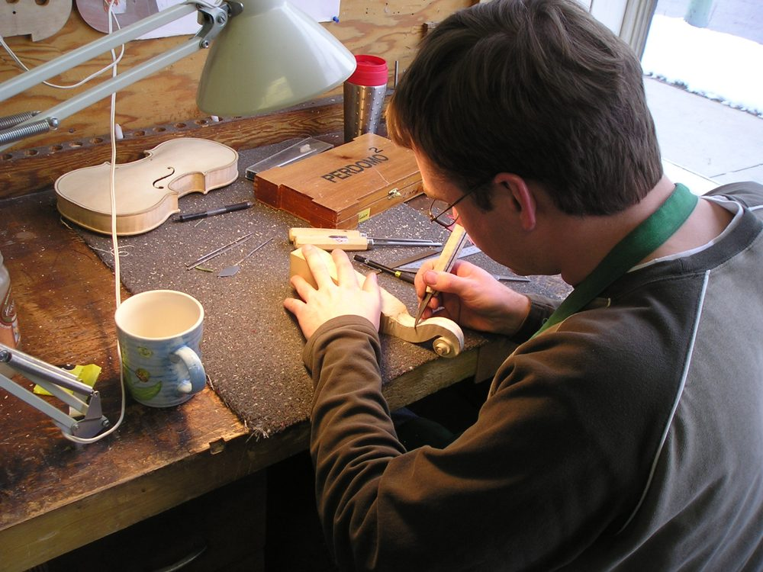
课文背景
共价晶体(原子晶体)中相邻原子以共价键结合成三维空间网状结构，不存在独立分子。因共价键强且形成网状，故熔点高、硬度大、不导电(除半导体)。典型：金刚石(C-C正四面体网状,最硬)、SiO2(每个Si连4个O,每个O连2个Si,形成网状)、SiC、晶体硅。
资料图（自由授权，复用 craft.jpg）
03

Slide 4
学习重点
① 结构：原子以共价键形成三维空间网状,无独立分子(化学式表原子个数比)。
② 性质：共价键强→熔点高、硬度大;无自由电子→一般不导电(硅锗半导体)。
③ 金刚石：每个C连4个C,正四面体,sp3,最硬。
④ SiO2：Si连4个O,O连2个Si,共价网状(与CO2分子晶体相反)。
04

Slide 5
学习路径
1
Step 1 导入
2
Step 2 金刚石
3
Step 3 SiO2
4
Step 4 性质
5
Step 5 对比
6
Step 6 练习+作业
05

Slide 6
易混易错
!
!
① 无分子。原因：共价晶体无独立分子,SiO2是"原子比"非"分子式",易误当分子,需澄清。
② SiO2结构。原因：每个Si连4O、每个O连2Si(非4),网状,与金刚石类比易错画,需明确。
!
③ 导电性。原因：一般不导电因无自由电子,但晶体硅/锗是半导体可导电,易绝对化,需限定。
06

Slide 7
要点板书
┌── 共价晶体 ──┐ │ 原子共价成网│ │ 无独立分子 │ │ 金刚石:C连4C│ │ sp3正四面体 │ │ SiO2:Si连4O│ │ O连2Si │ │ 高熔硬不导电│ └────────────────┘
07

Slide 8
分层作业
【基础作业】1. 共价晶体中是否存在独立分子？SiO2中的"2"表示什么？2. 为什么金刚石是自然界最硬的物质？3. 共价晶体一般为何不导电？
【提高作业】CO2和SiO2都只含C、O两种元素，但前者是分子晶体、后者是共价晶体，性质差异巨大，这说明了什么化学原理？
08

Slide 9
本课小结
本单元主题：晶体结构与性质。把今天学到的方法带进下一篇——自己读、自己想、自己写。
方法迁移：圈关键信息 → 理事件脉络 → 析人物精神
09

